Slide 1
স্বাগতম

Slide 2
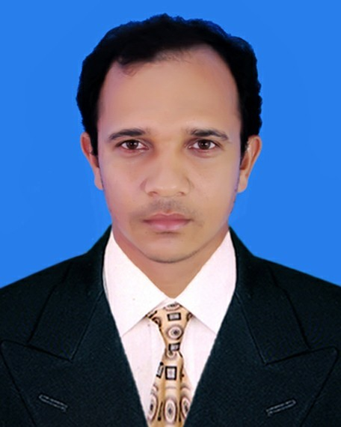
পরিচিতি
মোঃসোহল মোস্তফা
সহকারী শিক্ষক
জিয়ারকান্দি হাফিজ উদ্দিন ফাজিল মাদ্রাসা
তিতাস,কুমিল্লা
মোবাইল ০১৮১৮৬৮২০৪৯
E-mail :sohelmostafa27@Gmail.com

Slide 3
বিষয়ঃশারীরিক শিক্ষা,স্বাস্থ্যবিজ্ঞান ও খেলাধূলা
শ্রেনী দশম
সময়ঃ৪০ মিনিট
তাংরিখ ০৫/১২/২০২০
অধ্যায়ঃষষ্ঠ

Slide 4
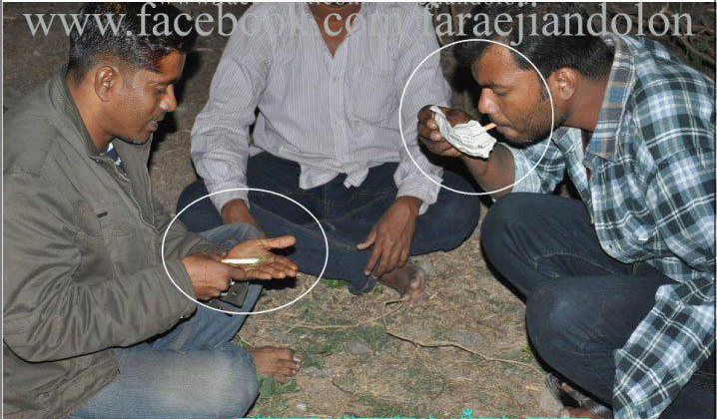
এই ছবিতে কি বুঝাচ্ছে
o

Slide 6
আজকের পাঠ শিরনাম
মাদকাসক্তি

Slide 7
শিখনফল
আজকের পাঠ শেষে শিক্ষার্থীরা-
১, মাদকাসক্তি কী বলতে পারবে|
২,তামাক ও মাদকদ্রব্যের মধ্যে সম্পর্ক বুঝিয়ে বলতে পারবে |
৩,মাদকাসক্তি,তামাক ও মাদকদ্রব্য এবং তামাক ও মাদকদ্রব্য সেবনের কুফল বলতে পারবে|
৪,ধুমপান ও মাদকদ্রব্য সেবন থেকে বিরত থাকার উপায় জানতে পারবে|

Slide 8
একক কাজ সময় ২ মিনিট
১, মাদকাসক্তি কী বলতে পারবে|

Slide 9
মাদকাসক্তি কী বলতে পারবে|
উওর
মাদকাসক্তি বলতে মাদকদ্রব্যের প্রতি প্রচন্ড আসক্তি বা নেশা বুঝায়| যে সব দ্রব্য সেবন বা পান করলে তীব্র নেশার সৃষ্টি হয় তাকে মাদকাসক্তি বলে|

Slide 10
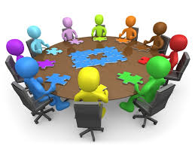
দলীয় কাজ
সময় ৫ মিনিট
বাংলাদেশে যে সকল মাদকদ্রব্য প্রচলিত আছে সেগুলো নাম লিখ।

Slide 11
বাংলাদেশ্‌ওজাতীয়, যে সকল মাদকদ্রব্য প্রচলিত আছে সেগুলো নাম হল|
ইয়াবা, গাজা, হারোইন, আফিন,পেথিডিন,ফেনসিডিল,মারিজুয়ানা, ভাং,চরশ,ঘুমের ঔষধ,মদ ও তামাক,তামাক পাতা দিয়ে তৈরি যেমন বিড়ি, সিগারেট,চুরুট,পানের জর্দা,গুল,নস্যি ইত্যাদি|

Slide 12
মূল্যায়ন
আমির হোসেন এক জন ভালো ফূট বল খেলোয়| দেশ বিদেশে ভালো সুনাম অর্জন করেছ| কিন্তূ ছয় মাস যাবত খেলাতে ধম পাছেনা ,বাংলাদেশ ফুট বল ফেডারেশন তাকে জাতীয় দল থেকে বহিস্কার করেন|
ক। মাদকাসক্তি কী ?
ক। তামাক ও মাদকদ্রব্যে মধ্যে পার্থক বুঝিয়ে লেখ।
গ। আমির হোসেন কেন খেলাতে ধম পাছেনা ব্যাখ্যা কর।
ঘ। আমির হোসেন কেন জাতীয় দল থেকে বহিস্কার করা হল তা বিশ্লেষন কর।

Slide 13
বাড়ীর কাজ
মাদকাসক্তি,তামাক ও মাদকদ্য এবং তামাক ও মাদকদ্রব্য সেবনের কুফল বলতে পারবে|
ধুমপান ও মাদকদ্রব্য সেবন থেকে বিরত থাকার উপায় জানতে পারবে|

Slide 14
ধন্যবাদ

